Slide 1
Vielen Dank für die Einladung!
Die
Evangelische Dekanatsjugend
Neustadt an der Aisch
Eine fischige Angelegenheit…
Notes:
Unser Motto: wir stinken zum Himmel…

Slide 2
Team

Slide 3
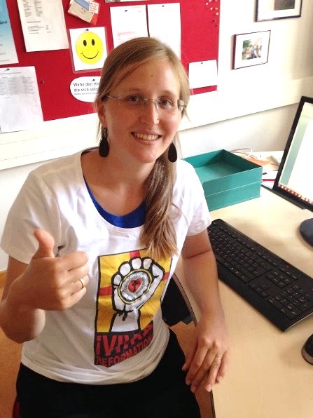
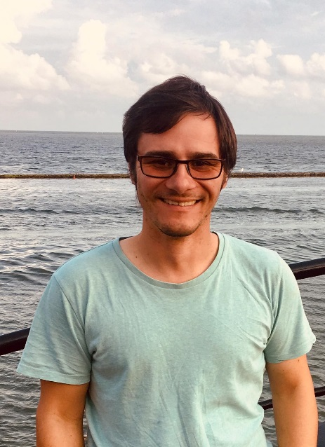
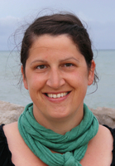
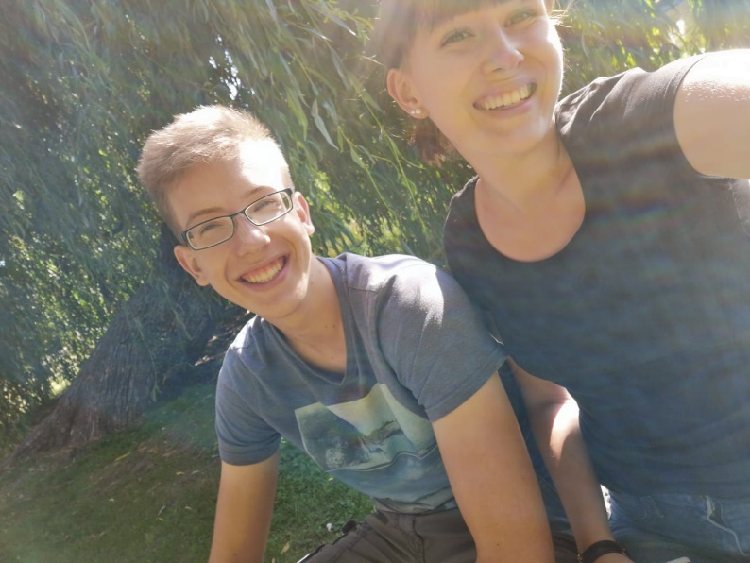
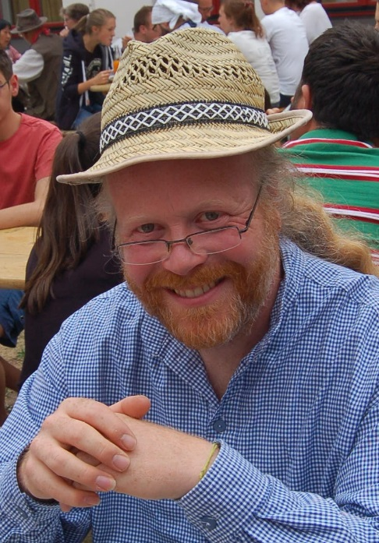
Das Mitarbeiterteam im Jugendwerk
Notes:
Im Moment sind wir noch auf der Suche einem Geschäftsführenden Dekanatsjugendreferent_in; Ruth Platzöder Sekretärin, Sophia Lulla Dekanatsjugendreferentin, Eva Dekaj FSJklerin Mittagsbetreuung, Lena Mönis FSJlerin, Dekanatsjugendpfarrer Rainer Schmidt

Slide 4
Angebote für Konfirmandinnen
Fischprodukte jeglicher Art
Notes:
Bei uns gibt’s Fisch ohne Ende – das ist unsere Marke

Slide 5
Wie seid ihr auf die Idee gekommen?
Ziele?
Was passiert inhaltlich?
Zusammenarbeit mit den Gemeinden?
Auswirkungen für unsere Jugendarbeit?

Slide 6
Die
Evangelische
Dekanatsjugend
Neustadt an der Aisch
stellt sich vor…
Frage an die KVs
Wo haben Sie die Dekanatsjugend schon erlebt?
Die Antwort fast immer: Fishlife

Slide 7
Fischlife steht bei uns für:
Team und Strukturen der Dekanatsjugend
Angebote für Kinder und Jugendliche
Service für die Gemeinden
Mitarbeiterbildung, z.B Kickoff
Baustelle Zukunft

Slide 8
Fishlife
für
Konfis
Eingebunden in das Jahresprogramm
„MARKE“
Fishlife ist bei uns nur in der Summe zu denken:
Fishlifefreizeiten
Fishlifemobil (Stunden/ Tage)
Fishlife- Mitarbeiter -Modul
Fishtival, feiern

Slide 9
Konfi - Fairnetzt
Service für die Gemeinden

Slide 10
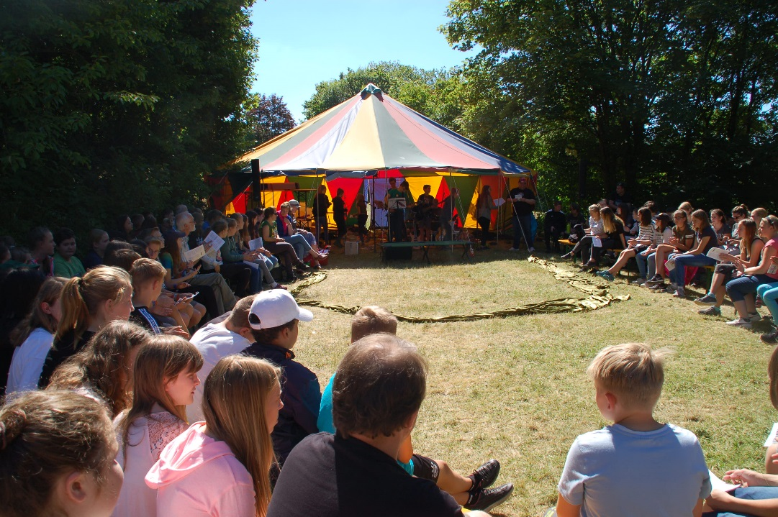
Fishlife… die dekanatsweite Konfifreizeit
Notes:
Nächstes jahr können wir sogar zwei Konfifreizeiten anbieten – wächst und gedeiht

Slide 11
Freizeiten 2019
Film
Fishlife… die dekanatsweite Konfifreizeit
Notes:
Nächstes jahr können wir sogar zwei Konfifreizeiten anbieten – wächst und gedeiht

Slide 12
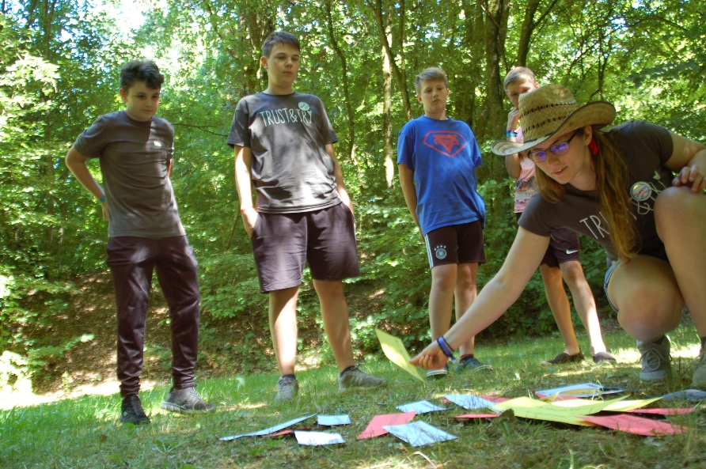
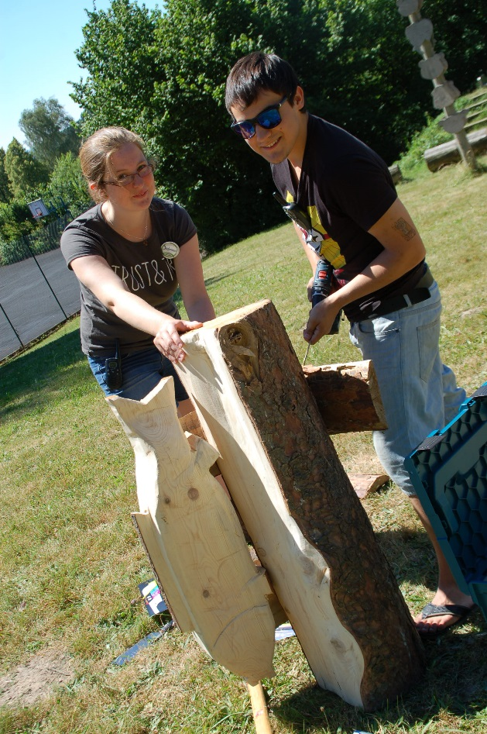
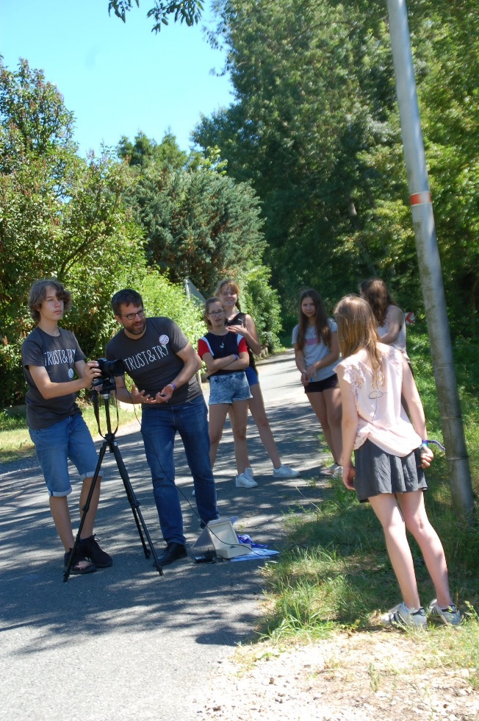
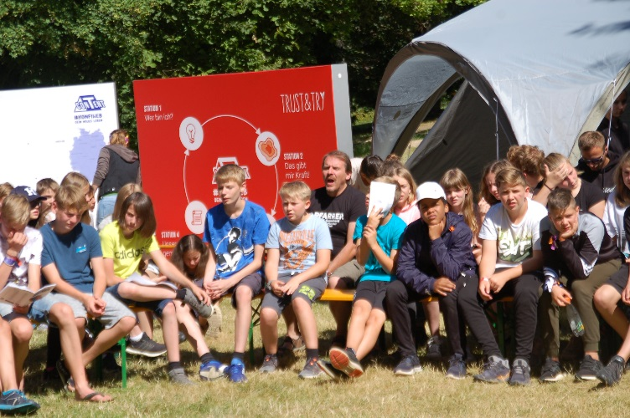
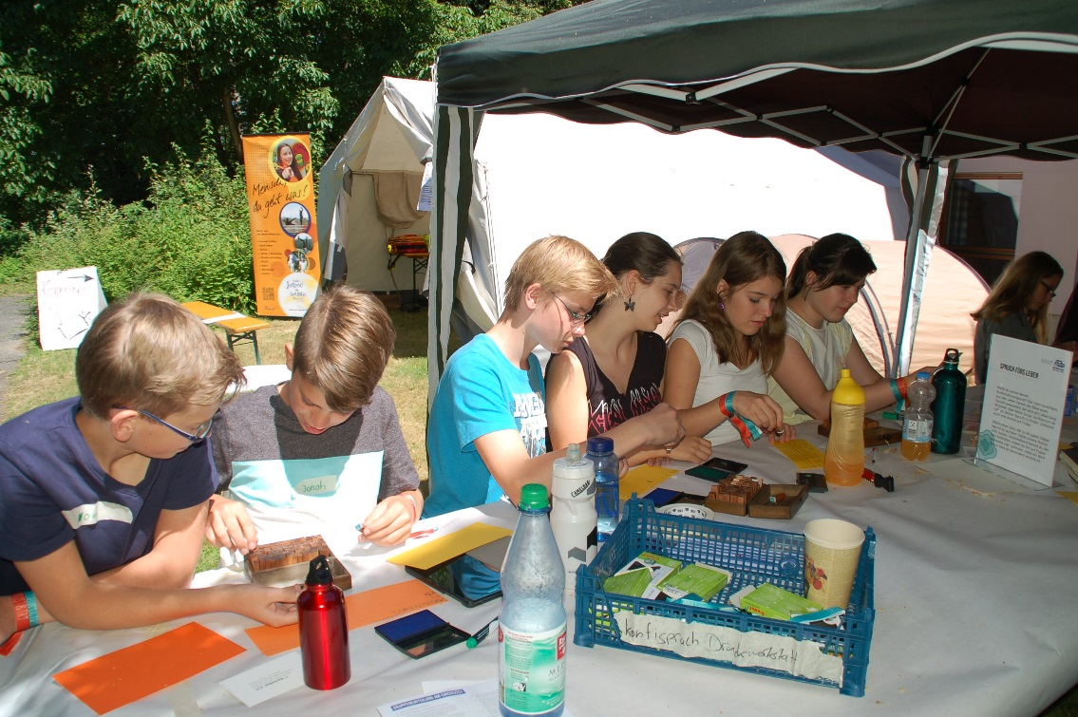
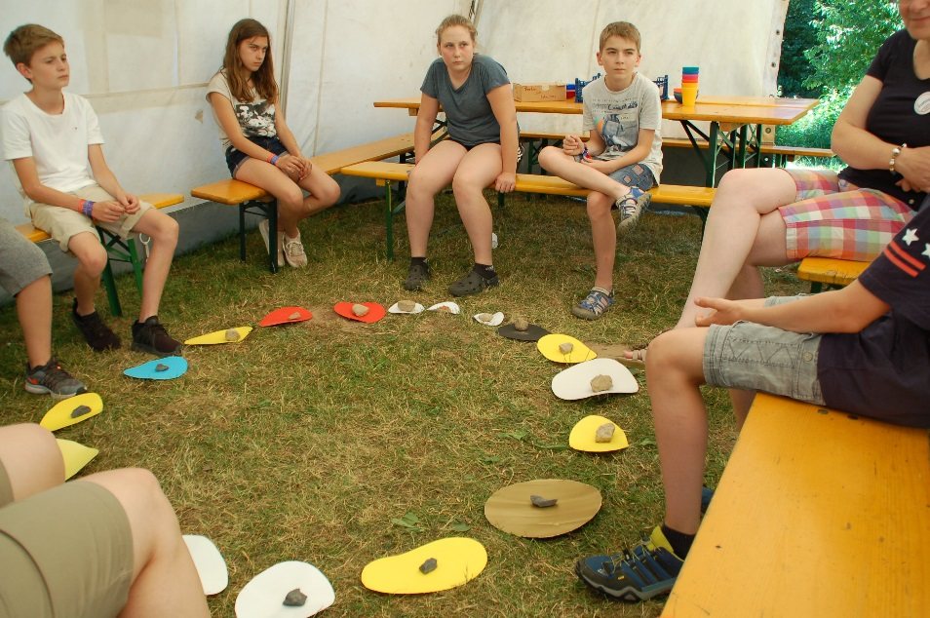

Slide 13
Fishlife-Mobil
Mobiler, kreativer Konfiunterricht
verschiedene Themen zur Auswahl:
Jesus-Saurallye
Reformation reloaded + Luther-Saurallye
Who ist who in the Bibel?
Glaubensbekenntnis – ich glaubs! Vol.1 + Vol.2
Ich bin ein Schaf, Du auch
Sprüche klopfen
Stadion& Gottesdienst. Fangesang oder Gloria. Beten für den Sieg
Schuldig! What Would Jesus Do?
Diakonie „Nobody´s perfect“
Stark! Systematisches Training zur Aktivierung der Ressourcen für Kommunikation & Kooperation
Legopoly Bibel
Themen die angefragt werden…
Notes:
Bitte rechtzeitig buchen

Slide 14
Online buchen
Alle Konfiprogramme können online angefragt werden.
einfacher Zugang zum Angebot
Online anfragen
wir stellen den Kontakt her
jede Stunde wird an die jeweilige Situationen vor Ort angepasst
(Da sind wir grad dran: Fragebogen – vorher mit im Anfragemodul intigrieren)
*
Notes:
Einfach bei uns anrufen und nachfragen

Slide 15
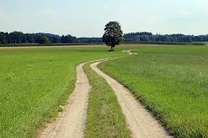
Fishlife ist kein geradliniger Weg

Slide 16
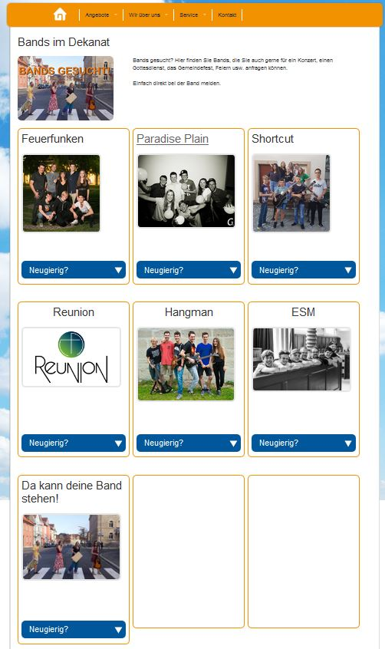
Bandarbeit
Neue Zielgruppen gewinnen
Musik fürs Gemeindefest, Jugendgottesdienste, Konfirmationen, Konfipartys, und vieles mehr!
Ausbildung der Techniker

Slide 17
Fairmitteln
Mitarbeiterbildung

Slide 18
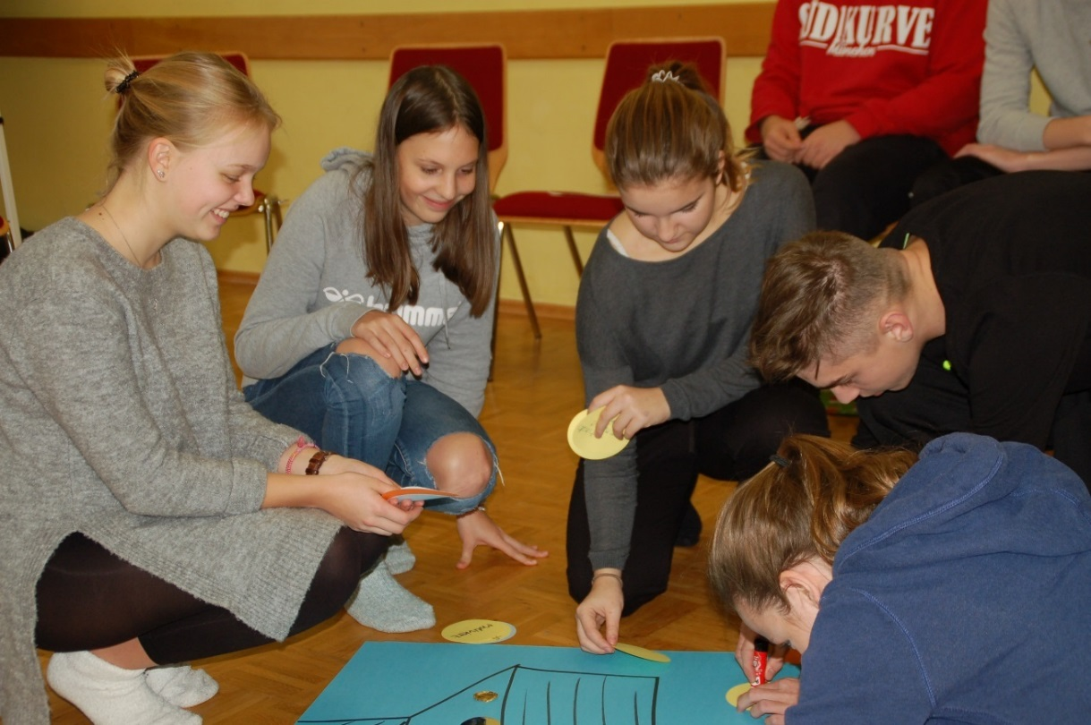
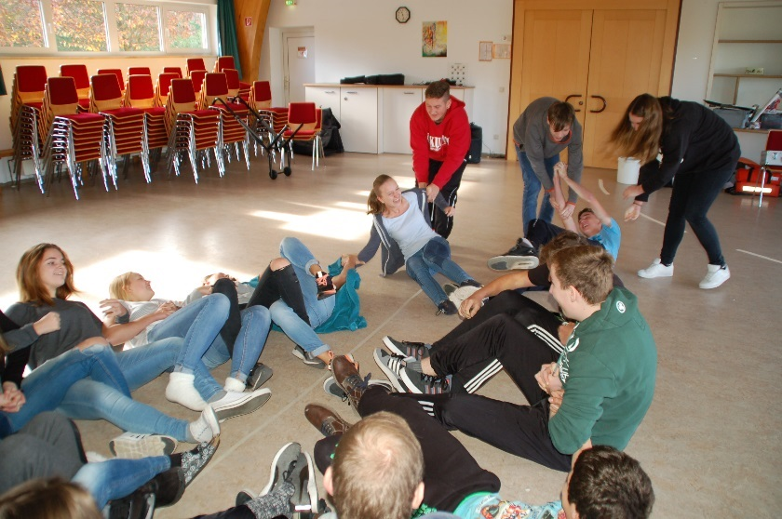
Grundkurs im Bausteinsystem:
Grundkurs in den Herbstferien
Technikerschulung
Start up
Kickoff

Slide 19
Grundlage für die Fishlifemobile sind jeweils:
Fishlifemobil konkret 2 Beispiele
Glaubensbekenntnis
Fußball/Gottesdienst
Bausteinsammlung je Fishlifemobil
nie ein zweites Mal
Anpassung des Ablaufs an Gegebenheit
Situativer Umgang vor Ort
Mitarbeiter einbinden
Einbindung Konfiweb
Kreative Module -
Partizipationsmöglichkeiten

Slide 20
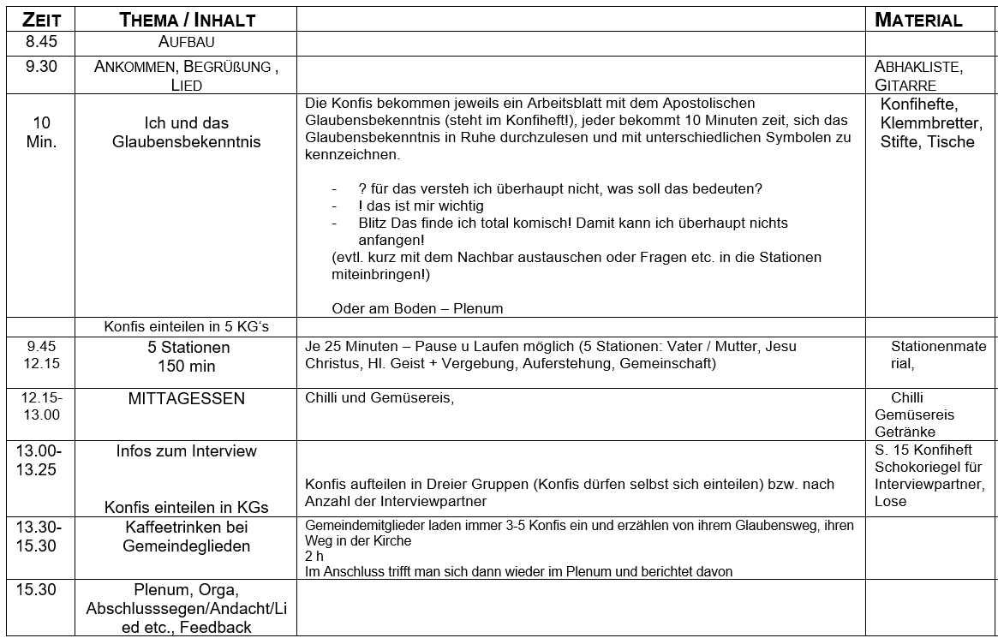
Vielen Dank für eure Aufmerksamkeit
eine Version von vielen…
noch Fragen?

Slide 21
Vielen Dank für eure Aufmerksamkeit
noch Fragen?

Slide 22
Vielen Dank für eure Aufmerksamkeit
noch Fragen?

Slide 23
Angebote:

